Slide 1
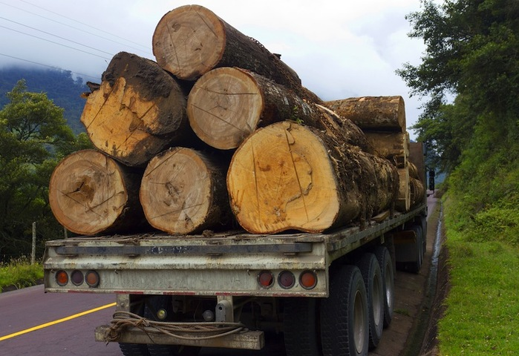
5. Luonnon monimuotoisuuden köyhtyminen
www.shutterstock.com

Slide 2
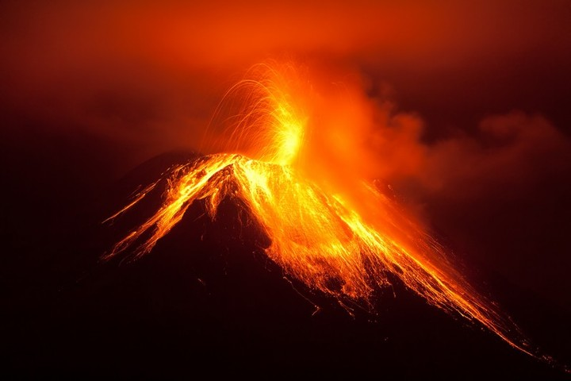
Sukupuuttoaallot
Suurin osa lajeista kuollut sukupuuttoon
Luonnolliset sukupuuttoaallot: asteroidit ja tulivuorenpurkaukset
Ihmisen aiheuttama sukupuuttoaalto
www.shutterstock.com

Slide 3
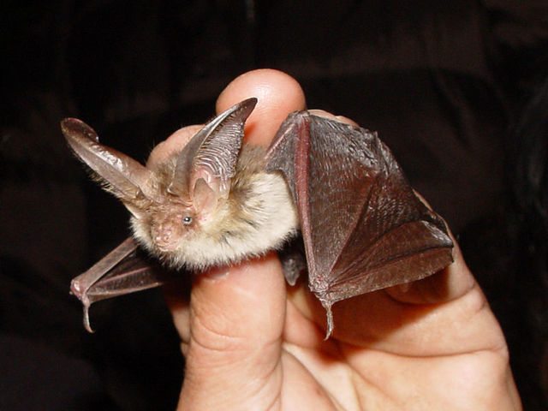
Uhanalaisuus
Äärimmäisen uhanalaiset, erittäin uhanalaiset ja vaarantuneet lajit (elinvoimainen ei uhanalainen)
Silmälläpidettävät, puutteellisesti tunnetut, hävinneet ja luonnosta hävinneet

Slide 4
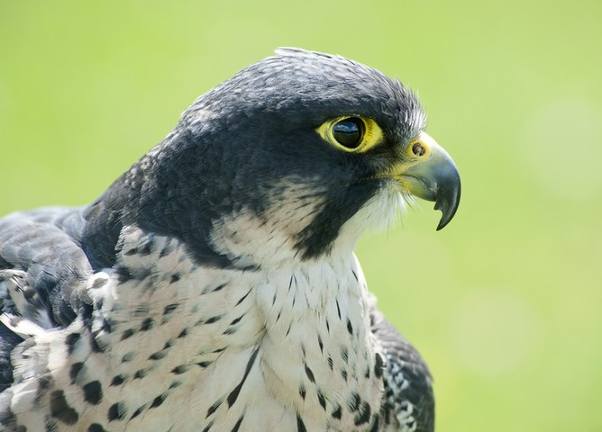
Uhanalaisuuden syitä I
Ihmisen toiminnan vaikutus:
Elinympäristöjen tuhoutuminen ja pirstoutuminen
Vieras- ja tulokaslajit
www.shutterstock.com

Slide 5
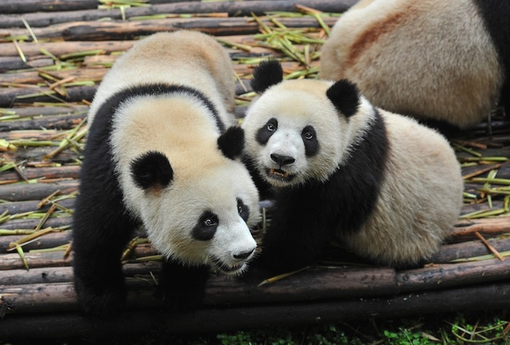
Uhanalaisuuden syitä II
Ympäristön pilaantuminen
Metsästys, liikapyynti, vainot, keräily, lemmikit
Ilmastonmuutos
Lajin ominaispiirteet (kapea ekolokero)
www.shutterstock.com

